Slide 1


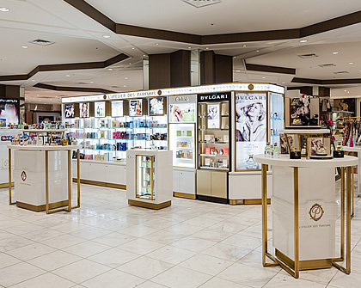
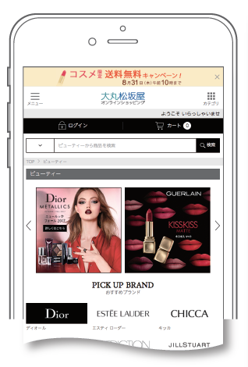
大丸・松坂屋の‘NEW’Beauty Web Site
※名称調整中
4月17日（火）14時～サイトオープン予定。
※現行サイト【D's Beauty】と【ときめきエンカウンター】は、
4月17日（火）14時をもって終了し、新サイトへ統合いたします。
媒体コンセプト
手軽に知りたい！気軽に試したい！が叶うビューティ情報サイト。
大丸・松坂屋の<身近なプロ＞が伝える、体験型のデパコス新編集メディア。
編集コンセプト
商品・販促の告知サイトではなく、＜身近なプロ＞が伝えるデパコス情報満載のユーザーが楽しめる
編集メディア。
全ての記事に、店頭で実際に体験できるサービス情報（クーポン）を連動させ、店舗への導線作り、OtoOマーケティングを目指します。
また自社SNSを活性化し、webとのクロスメディアとして展開します。
メディアモデル
Publicity
SNS
LINK
WEB広告
外部サイト
▪読み物編集メディアとして再構築。
▪大丸・松坂屋の財産である＜身近なプロ＞を活用
した情報提案型メディア。
▪「店頭体験クーポン」でサイト閲覧から、
店頭への導線作り。
▪OnlineからOffline へすべて連動します。
Website
Store/Event
新サイト
Online Store
基本情報
ターゲット
掲載/取材対象エリア
▪デパコスファン
各店既存のお客様（30～50代）から、
「デパコス」に興味関心の高い、
新規の20代～30代の女性まで。
▪大丸心斎橋店 ▪大丸梅田店
▪大丸京都店 ▪大丸神戸店
▪大丸東京店 ▪大丸札幌店
▪松坂屋名古屋店 ▪松坂屋上野店
▪松坂屋静岡店 ▪博多大丸福岡天神店
▪オンラインショッピング

Slide 2
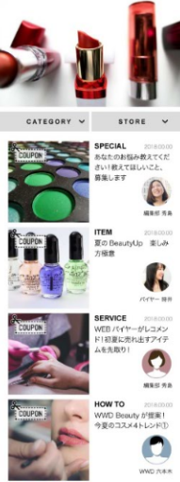
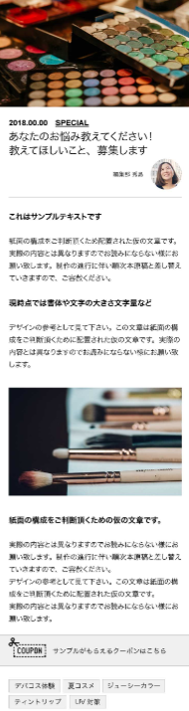
取材/記事イメージ
基本的には、商品情報と取材を元に、ブランド様の＜身近なプロ＞の方々へ取材を
させて頂く編集記事になります。
取材に関してのお願い
▪各ブランド様で依頼させて頂く＜身近なプロ＞の方にレコメンダーとなっていただき
記事を掲載させていただく為、極力お名前（および顔写真）を掲載させて頂きたく、ご協力を
お願い致します。
▪記事の中でお勧めする商品に関して、撮影用に商品をお借りしたい旨をお願いすることがございます。
▪商品の撮影の他、取材時に店舗での撮影、取材対象者様の撮影等もお願いすることがございます。
▪記事内容は、編集部で決めた「今月のハッシュタグ（＃）」に基づきます。
ご協力頂きたい、取材対象者様＜身近なプロ＞
取材場所について
※サイト内での呼び方は検討中
▪各店店頭カウンター（イベント実施時など含む）
▪大丸・松坂屋各店/本社木場オフィス
▪その他
（ブランド様オフィス、発表会会場など・・・）
※その他の場所での取材も、お願いする可能性もございます。
▪ブランド様のPR, 広報および営業様
▪大丸・松坂屋の店頭で働くBA様
▪ブランド様のメイクアップアーティスト様
▪ブランド様の研究者様 など・・・
体験型＝クーポンご提供のお願い
※サイト内での呼び方は検討中
▪記事を見たお客様が、店頭カウンターに足を運びたくなるよう、内容に連動したクーポンの発行を
予定しています。
▪１つの記事にいづれかの要素が含まれたクーポンを添付します。＜試せる＞＜もらえる＞＜相談できる＞
店舗で体験もしくは相談できる内容か、サンプル等をご用意頂く旨をお願いさせていただきます。
TOPイメージ
記事イメージ
▪取材のご協力を頂くリコメンダーの方の
「ブランド様名」「ご担当者様名」「お顔写真」
が入る予定です。
サンプル
▪必ず1記事に１つ「体験型クーポン」を発行
いたします。
サンプル
▪「今月のハッシュタグ＃」が付きます。
※画像は入れる要素のイメージです。まだデザインは確定していません。

Slide 3
取材フロー
約2か月前
取材についての
質問シ-トの配布
撮影用取材商品
送付のお願い
月別販売商品(サ-ビス)
情報提供のお願い
★
★
★
★
★
編集会議にて
企画詳細決定
取材
(直接又は電話)
校正
(基本1回のみ)
記事アップ
※発売日カレンダ-にて月ごとに
ヒアリング予定。
▪取材フローの★マークの項目に関して、ご協力をよろしくお願い致します。
▪「月別発売商品情報のご提供」のお願いは、実際の記事が掲載される日時より2か月程前から
お願いさせて頂きます。（発売日カレンダーにて月ごとにヒアリング予定です。）
▪記事は1日1記事アップされる予定です。アップ日は情報を頂いている商品の発売時期を元に
こちらで決めさせて頂きます。
▪記事は、全てアーカイブされます。（クーポンに関しては使用期間が終了後にクーポンのみ排除します。）
Ex：5月掲載記事→3月より「月別発売商品情報のご提供」をお願いさせて頂きますので、
ご提供内容は5月もしくは6月発売の新商品情報のご提供をお願いします。
※「BeautyUp」時に提出頂く、エントリーシートの情報を元にこちらから商品の指定をさせて頂くこともございます。
掲載に必要な素材
▪以下の素材のご提供を、シートにてお願いさせていただきます。
①月別販売商品情報（新商品情報）
②撮影用商品・テスター（指定場所へお送りください）
④プレスリリース（新商品情報シート返却時にご一緒にご提供ください）
⑤商品画像データ（お持ちの場合は取材シート返却時にご一緒にご提供ください）
最低サイズ：左右1920pixel 以上
担当について
▪New Beauty Web Site制作窓口
株式会社大丸松坂屋百貨店 本社/営業本部/MD戦略推進室：時井 統子
toko.tokii@jfr.co.jp
株式会社石田大成社 営業：國本 美貴
miki_kunimoto@itp.co.jp
校正/集約：土橋 由香里
dmaas77@jfr.co.jp

